Slide 1


TIN HỌC
KHỞI ĐỘNG

Slide 2


TIN HỌC
Em hãy chèn bài hát “Em yêu trường em” vào trang trình chiếu sau !

Slide 3


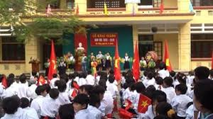

TIN HỌC
Em yêu trường em
!!!

Slide 4
Chèn video vào bài trình chiếu có được không ???

Slide 5






BÀI 4
CHÈN ĐOẠN VIDEO
VÀO BÀI TRÌNH CHIẾU

Slide 6
Bài 4:CHÈN ĐOẠN VIDEO VÀO
BÀI TRÌNH CHIẾU
MỤC TIÊU
- Chèn được đoạn video vào bài trình chiếu

Slide 7
Làm thế nào để chèn video vào bài trình chiếu ???

Slide 8




CHÈN VIDEO VÀO BÀI TRÌNH CHIẾU
Insert
Movie
Movie from file

Slide 9
Em yêu trường em
!!!

Slide 10
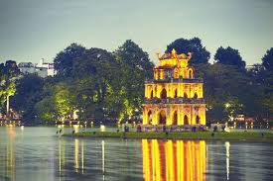
THÀNH PHỐ HÀ NỘI
Người soạn: Phạm Thị Hoa

Slide 11
Đặc điểm địa lý, khí hậu
Hà Nội có vị trí địa lý:
Phía tây và tây nam giáp tỉnh Hòa Bình
Phía bắc giáp tỉnh Thái Nguyên, Vĩnh Phúc
Phía đông và đông nam giáp tỉnh Bắc Ninh, Hưng Yên.
Phía nam giáp tỉnh Hà Nam.
Hà Nội nằm trong vùng khí hậu cận nhiệt đới ẩm, chia làm 4 mùa rõ rệt (xuân, hạ, thu, đông).

Slide 12
Đặc điểm kinh tế, xã hội
Hà Nội, thủ đô của Việt Nam, nổi tiếng với kiến trúc trăm tuổi và nền văn hóa phong phú với sự ảnh hưởng của khu vực Đông Nam Á, Trung Quốc và Pháp. Trung tâm thành phố là Khu phố cổ nhộn nhịp, nơi các con phố hẹp được mang tên "hàng". Có rất nhiều ngôi đền nhỏ, bao gồm Bạch Mã, tôn vinh một con ngựa huyền thoại, cùng với chợ Đồng Xuân, bán hàng gia dụng và thức ăn đường phố.

Slide 13
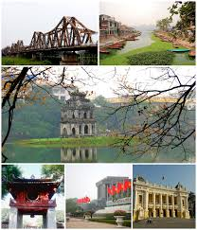
Một số địa danh du lịch và văn hóa nổi bật của Thủ đô Hà Nội

Slide 14




Hoạt động thực hành

Slide 15
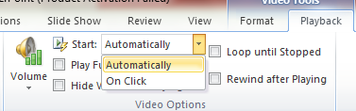
Làm thế nào để video phát tự động ???

Slide 16

Thứ 6 ngày 8 tháng 12 năm 2017
Trò chơi Ai sẽ đúng ???

Slide 17





Để chèn video vào bài trình chiếu em chọn trong thẻ nào ???
Ôi ! Sai rồi
!!!
Giỏi quá ^^
A
B
Insert
Home
Ôi ! Sai rồi
!!!
Ôi ! Sai rồi
!!!
C
D
View
Design

Slide 18

Để chèn video vào bài trình chiếu ta làm thế nào ???
Ôi ! Sai rồi
!!!
Ôi ! Sai rồi
!!!
A
B
Insert Audio
Audio from file
Insert Picture
Video from file
Giỏi quá ^^
C
Ôi ! Sai rồi
!!!
D
Insert Movie
Audio from file
Insert Movie
Movie from file

Slide 19




